Slide 1
Luis Brandley Barillas pineda
Direccion: San José Potrerillos
Grado: 3 Basico
Id:1587

Slide 2
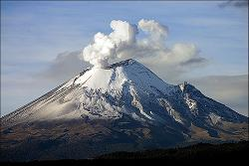
El volcán Popocatépatl
El Popocatépetl es un estratovolcán localizado en México. Se encuentra situado en los límites de los estados mexicanos de Puebla, Morelos y Estado de México, siendo el más meridional de los grandes volcanes de la denominada Sierra Nevada. Se extiende al este del valle de México , y es el único activo entre los que rodean a la capital del país.

Slide 3
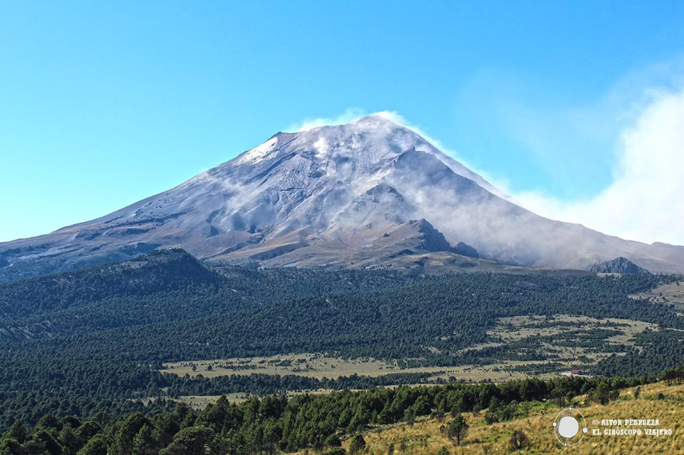
El Semáforo de Alerta Volcánica del Popocatépetl se encuentra en AMARILLO FASE 2. El Cenapred exhorta a NO ACERCARSE al volcán y sobre todo al cráter, por el peligro que implica la caída de fragmentos incandescentes.

Slide 4
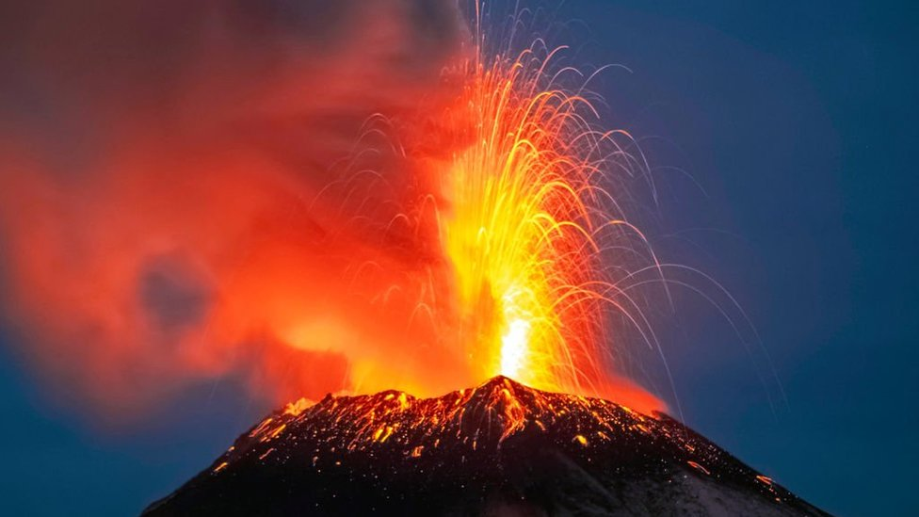
Desde 1938, año de la última actividad eruptiva del volcán, 56 años después el volcán Popocatépetl reinicó su actividad, y ante ese hecho el Centro Nacional de Prevención de Desastres (CENAPRED), con el apoyo Servicio Geológico .

Slide 5
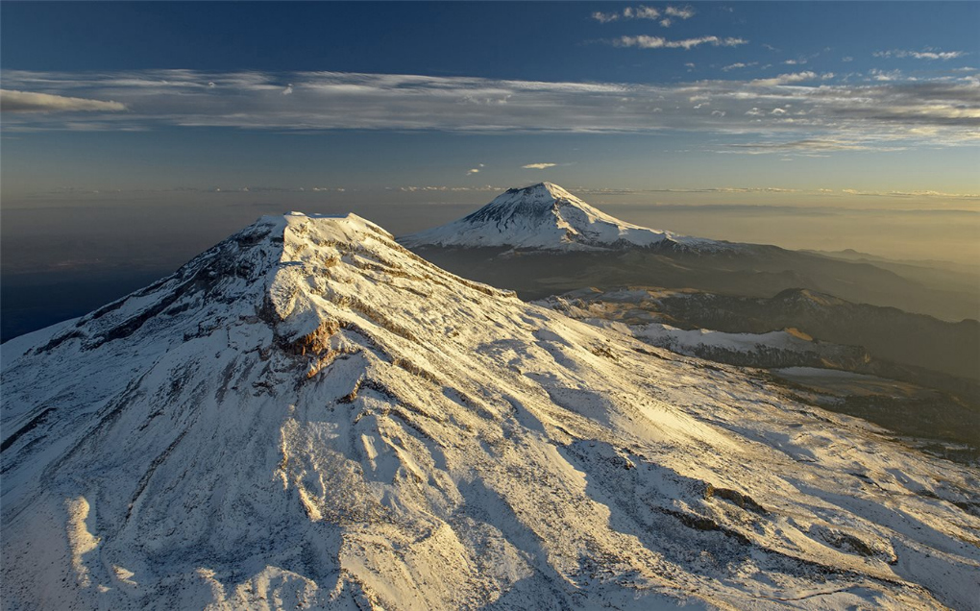
Flujos de lodo de pómez y ceniza, conocidos como lahares, descendieron por las laderas casi verticales del volcán. Corrientes de densidad piroclástica, nubes de gas caliente y detritos volcánicos que se avalanchan cuesta abajo a cientos de kilómetros por hora también han sido reportadas en el Popocatépetl

Slide 6
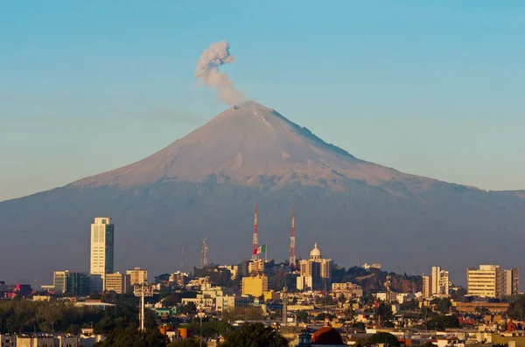
El volcán Popocatépetl no pertenece a un solo municipio, sino que se ubica en los límites territoriales de tres estados mexicanos: Puebla, el Estado de México y Morelos.

